Slide 1
Trakeal entübasyon
Dr. Ramazan SİVİL

Slide 2
Giriş
Tanım
Hasta grubu
Metod
Araçlar
İlaçlar
Protokol
Öneriler

Slide 3
Öğrenim hedefleri
Entübasyon endikasyonları
Zor havayolunu değerlendirme
Yöntem ve kullanılan araçlar
Sedatif ve nöromüsküler bloker ajanlar
Komplikasyonlar
Alternatif havayolu araçları

Slide 4
Tanım
Acil serviste bilişsel işlevleri sürsün veya sürmesin, solunum işlevi ve refleksleri mevcut olan, buna karşın çeşitli nedenlerle entübasyonu gereken hastaların sedatif ve kas gevşeticiler kullanılarak planlı şekilde ve hızla entübasyonu “hızlı ve seri entübasyon” olarak tanımlanır.

Slide 5
Kimi entübe edelim?
Havayolunun devamlılığının sağlanamadığı hastalar
Aspiratör açısından riskli hastalar
Oksijenizasyon-ventilasyon yetersizliği olan hastalar
Bazı özel klinik durumdaki hastalar
Notes:
A patent airway is essential for adequate ventilation and oxygenation. If a patient is unable to maintain a patent airway, the airway should be established by using airway maneuvers such as repositioning, chin lift, jaw thrust, or insertion of an oral or nasal airway. Likewise, the patient must be able to protect against the aspiration of gastric contents, which carries significant morbidity and mortality. Historically, the presence of a gag reflex has been advocated as a reliable indicator of the patient’s ability to protect the airway, but this has been definitively proven to be unreliable because the gag reflex is absent in 12% to 25% of normal adults, and there is no evidence that its presence or absence corresponds to airway protective reflexes or predicts the need for intubation. The patient’s ability to swallow or handle secretions is a more reliable indicator of airway protection. The recommended approach is to evaluate the patient’s level of consciousness, ability to phonate in response to voice command or query, which provides information about the integrity of the upper airway and level of consciousness, and ability to manage his or her own secretions (eg, pooling of secretions in the oropharynx, absence of swallowing spontaneously or on command). In general, a patient who requires a maneuver to establish a patent airway or who easily tolerates an oral airway requires intubation for airway protection, unless there is a temporary or readily reversible condition, such as an opioid overdose.

Slide 6
Endikasyonlar
Bilinç bozukluğu
Solunum depresyonu
Artmış solunum çabası
Şok
Zehirlenmeler, yüksek doz ilaç alımı
GKS≤10 ve kafa travması
GKS≤8 hastalar
Hipoksik ve hiperkarbik olup non-invaziv yöntemlerle düzelmeyen hastalar

Slide 7
Özel durumlar
Bazı multi-travma hastaları
KPR
Ağrı kontrolü
İnvaziv işlemler
Görüntüleme işlemleri için mobilize edilecek hastalar
Cerrahi operasyonun kesin olduğu hastalar
Boyundan penetran yaralanmalar

Slide 8
Trakeal entübasyon
Hızlı seri Entübasyon(RSI)
Delayed Sequence Intubation(DSI)- gecikmiş seri entübasyon(?)
Kör Nazotrakeal Entübasyon (BNTI)
Uyanık Oral Entübasyon
Crash Entübasyon

Slide 9
Entübasyonun avantajları:
Havayolunu aspirasyondan korur
Havayolunu ödem veya kompresyondan korur
Ventilasyon ve oksijenizasyonu destekler
Trakeadan sekresyon aspirasyonunu sağlar
Resusitasyon ilaçlarının bazıları bu yoldan verilebilir
NADEL (Naloksan, Atropin, Diazem, Epinefrin, Lidokain)
Ambu-maske ile olabilecek gastrik dilatasyon gerçekleşmez

Slide 10
entübasyon?
Orotrakeal mi-Nazotrakeal mi?
Orotrakeal
Apneik hasta
Orta yüz travmaları
Bilinen kanama bozuklukları
Nazotrakeal
Solunumu olan hasta
Kısa/kalın boyunlu hasta
Status epilepticus

Slide 11
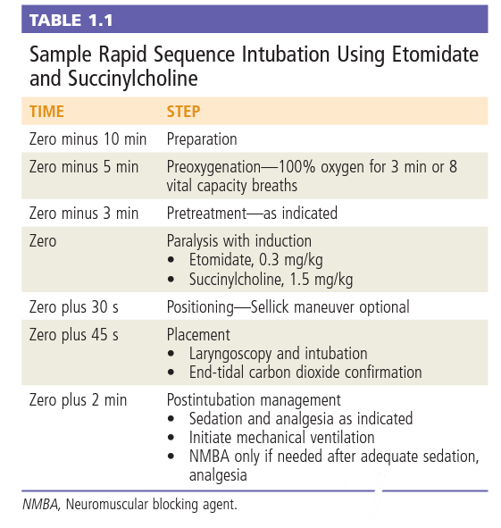
Hızlı ardışık entübasyon
Preparation(hazırlık)
Preoksijenizasyon
Pretreatment(ön tedavi)
Paralizi ve indüksiyon
Pozisyon
Placement of Tube(tüpün yerleştirilmesi)
Postentübasyon Management

Slide 12
Hızlı ardışık entübasyon
10
HAE uygulaması 3 tipte olabilir:
1. Kontrollü-tam HAE
2. Hızlandırılmış HAE
Ön oksijenlendirme 8 vital kapasite
solunumu ile 30 sn’ye kısaltılır.
Ön tedavi 2 dk’ya indirilir.
3. Acil HAE
Ön tedavi evresi de kaldırılır.
2,5
0
1 2 3

Slide 13
Hızlı Ardışık Entübasyon Evre 1 – Hazırlık Evresi (-10 dk)
Hasta güvenlik çemberine alınır
Tüm ekipman hazır duruma getirilir
Hastalar zor havayolu ve entübasyonun başarısız olması durumuna karşı değerlendirilir
B planı hazırlanır
Bu işlemler sırasında hasta maske ile oksijen almalıdır

Slide 14
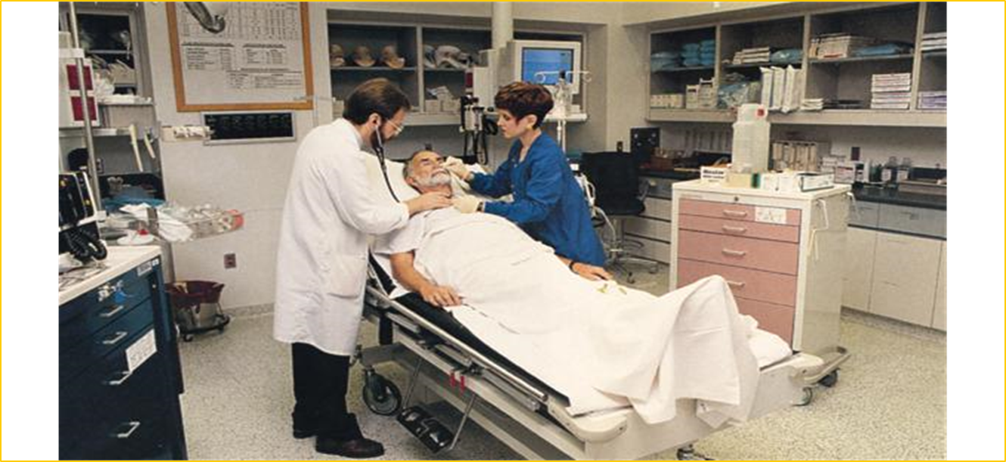
Hızlı Ardışık Entübasyon Evre 1 – Hazırlık Evresi (-10 dk)

Slide 15
Hızlı Ardışık Entübasyon Evre 1 – Hazırlık Evresi (-10 dk)
ETT
Kadın>> 7,5-8,0
Erkek>> 8,0-8,5
Laringoskop Bıçağı
Macintosh>> 3-4
Miller>> 1-2

Slide 16
Hızlı Ardışık Entübasyon Evre 1 – Hazırlık Evresi (-10 dk)
Ekipman Listesi
Oksijen kaynağı ve tüpler
Ambu balonu
Balon valv maske
Açık yüz maskeleri- çeşitli boy ve şekillerde
Orofaringeal airway- küçük, orta, büyük
Nazofaringeal airway- 3 boyda
Aspirasyon kateteri ve kaynağı
Nabız oksimetre, CO2 dedektörü
Endotrakeal tüpler- çeşitli boylarda
Lanringoskop sap ve bladeleri
Enjektörler
Magill forseps , stileler, dil basacağı
Kaydırıcı jel
Alternatif kurtarıcı havayolu ekipmanları- LMA, Combitube, KingLT
Cerrahi krikotiroidotomi seti
Sedasyon ve HAE için ilaçlar

Slide 17
Hızlı Ardışık Entübasyon Evre 1 – Hazırlık Evresi (-10 dk)
Zor havayolu değerlendirme
Entübasyon öncesi
LEMON
Entübasyon sırasında
Cormack-Lehane sınıflaması
Entübasyon sonrası
Girişim sayısı ve süresi

Slide 18
Hızlı Ardışık Entübasyon Evre 1 – Hazırlık Evresi (-10 dk)
Entübasyon öncesi
Look externally (dışardan bak)
Evaluate (3-3-2 kuralı)
Mallampati
Obstruction
Neck mobility

Slide 19
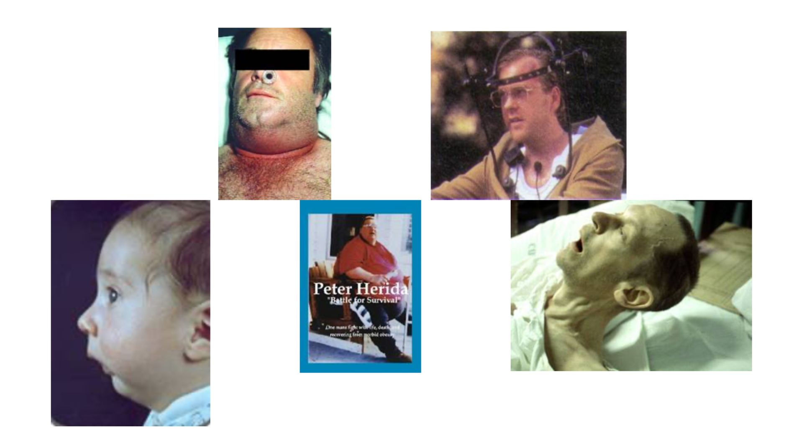
Look externally
Hızlı Ardışık Entübasyon Evre 1 – Hazırlık Evresi (-10 dk)
Havayolu yabancı cisim açısından değerlendirilir
Takma diş varsa çıkarılır
Varsa sekresyon temizlenir

Slide 20
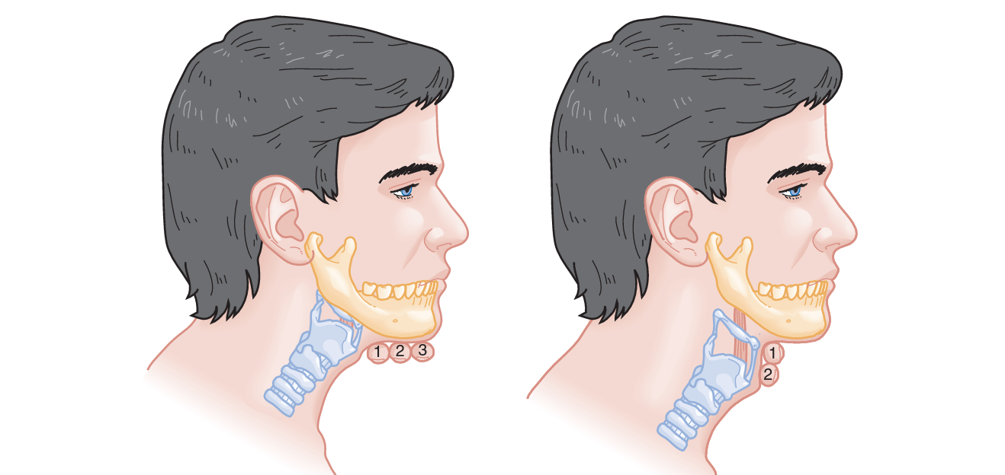
Evaluate
Hızlı Ardışık Entübasyon Evre 1 – Hazırlık Evresi (-10 dk)

Slide 21
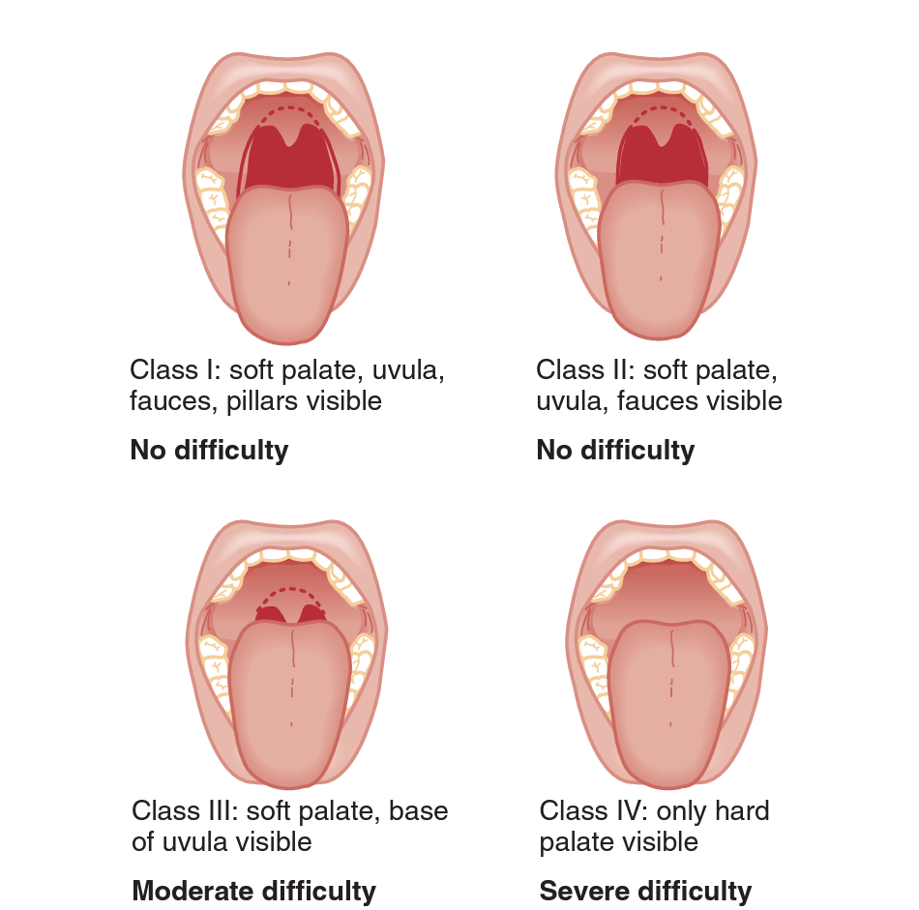
Mallampati
Hızlı Ardışık Entübasyon Evre 1 – Hazırlık Evresi (-10 dk)

Slide 22
Hızlı Ardışık Entübasyon Evre 1 – Hazırlık Evresi (-10 dk)
Obstrüksiyon
Termal yanıklar, anjiyoödem, anaflaksi sebebiyle havayolu ödemi
Penetran boyun travması
Yabancı cisimler
Epiglottit ve etrofarengeal abse gibi enfeksiyonlar

Slide 23
Hızlı Ardışık Entübasyon Evre 1 – Hazırlık Evresi (-10 dk)
Neck mobılıty
Boyun travması
Obezite (kısa-kalın-sınırlı hareket)
Servikal kolon hareketi değerlendirme
Fleksiyon-ekstensiyon

Slide 24
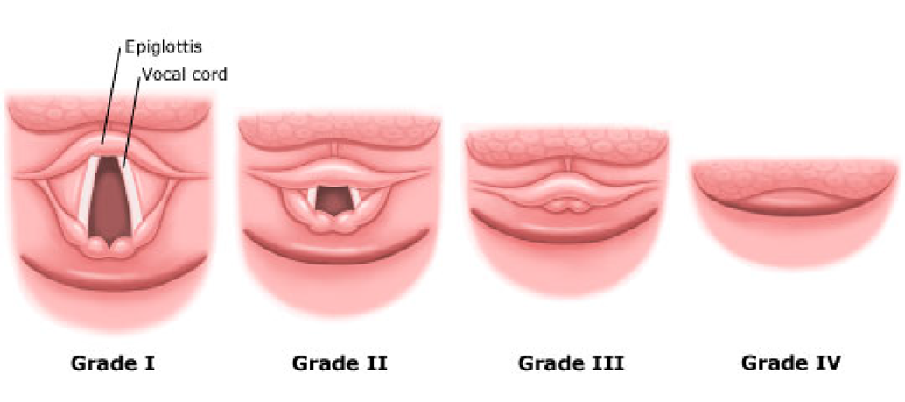
Cormack-Lehane
Hızlı Ardışık Entübasyon Evre 1 – Hazırlık Evresi (-10 dk)

Slide 25
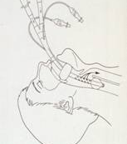
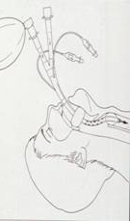
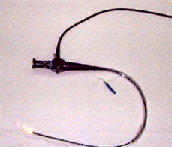
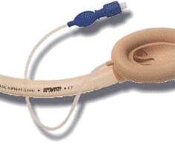
Hızlı Ardışık Entübasyon Evre 1 – Hazırlık Evresi (-10 dk)
B planı
LMA
Videolaringoskop
Combi-tüp
Cerrahi havayolu
Krikotirotomi
Retrograd entübasyon

Slide 26
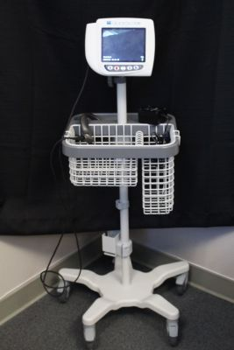
Hızlı Ardışık Entübasyon Evre 1 – Hazırlık Evresi (-10 dk)
Videolaringoskop
(glidescope)

Slide 27
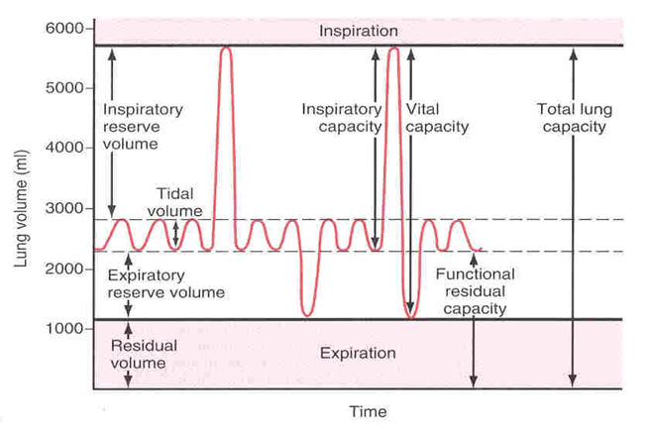
Hızlı Ardışık Entübasyon Evre 2 – Ön Oksijenlendirme (-5 dk)
AMAÇ: Akciğer ve dokulardaki oksijen rezervlerinin doldurulması
Ambu-maske kullanma prensibi
FRC = 30 mL/kg >>>>5 dk %100
Sağlıklı erişkin = 8 dk
Obezler ve çocuklar =3–4 dk
Rezervuarlı O2 maskeleri
8 derin nefes

Slide 28
Hızlı Ardışık Entübasyon Evre 3 – Ön TEDAVİ (-3 dk)
Entübasyondan kaynaklanabilecek zararlı etkilerin minimalize edilmesi
Fentanil: sempatik tonusu baskılar. Kan basıncı düzensizliklerini engeller.
3mcg/kg(Rosen’s) dozda veya 2-4 mcg/kg(UptoDate)
Atropin: eskiden küçük çocuklarda bradikardiyi önlemek için verilirmiş. Şimdi neredeyse terkedilmiş durumda
Lidokain: astım gibi havayolu hastalığı olanlarda kullanılırmış. 1,5mg/kg dozunda.
Albuterol: lidokain yerine astım vb hastalık grubunda premedikasyon olarak öneriliyor. 2,5mg nebülize.(Rosen’s)

Slide 29
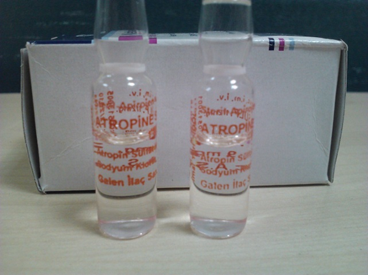
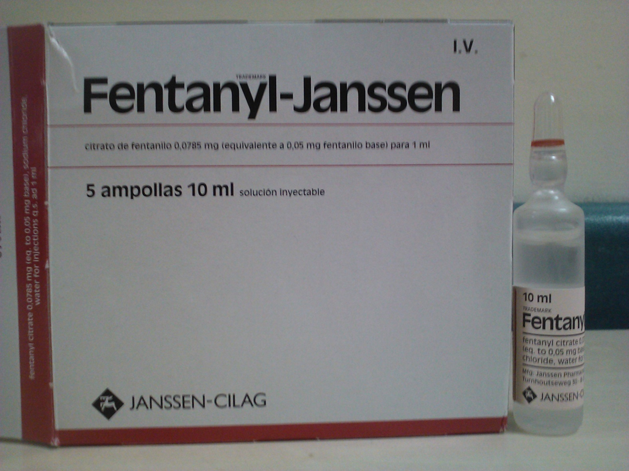
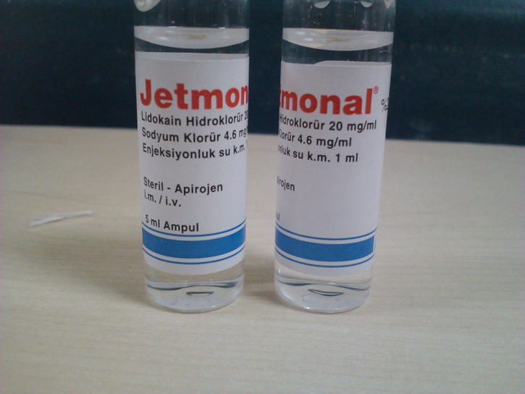
Premedikasyon

Slide 30
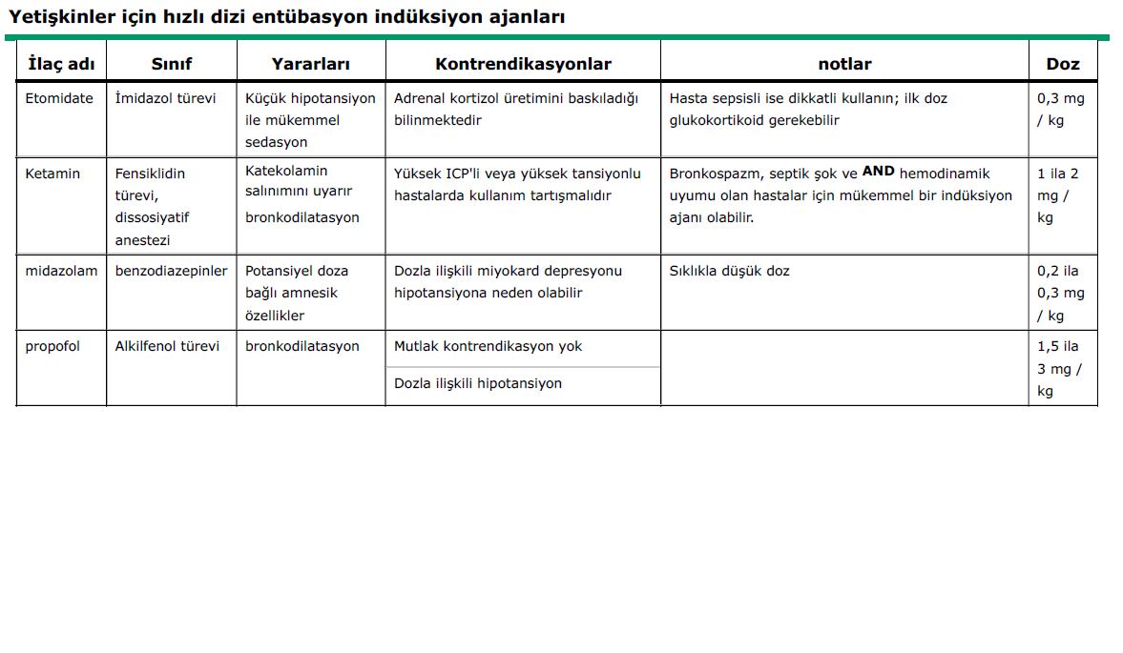
Hızlı Ardışık Entübasyon Evre 4 – paralizi ve indüksiyon(0 dk)
Hızlı etki gösteren bir indüksiyon ajanı ve hemen ardından nöromuskuler bloke edici ajan hızlı IV puşe şeklinde uygulanır.

Slide 31
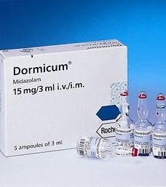
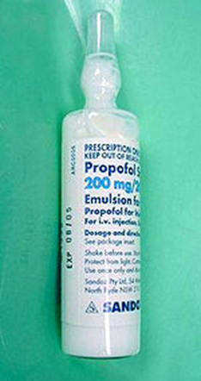
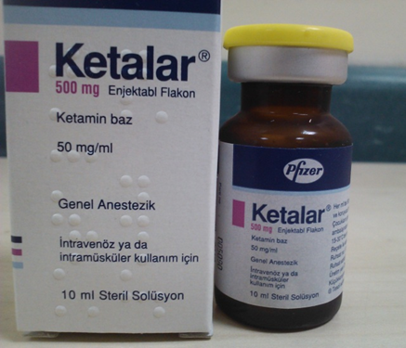
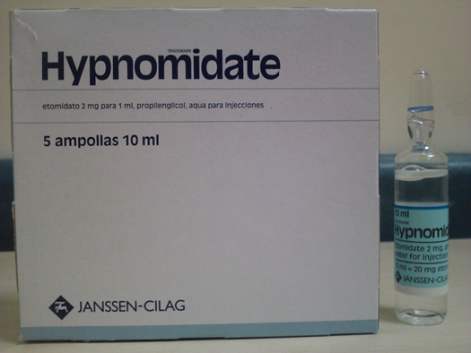
İndüksiyon ajanları

Slide 32
Etomidat
Etomidat , RSI için sıklıkla kullanılan imidazol türevli, sedatif hipnotik bir ajandır.
RSI için etomidat, intravenöz (IV) puşe , 0,3 mg / kg'lık bir dozda,
15 ila 45 saniyelik bir etki başlama süresi
3 ila 12 dakikalık bir etki süresi.
Hipotansif hastalarda güvenilir. KIBA olan hastalarda kullanılabilir.
Adrenal süpresyon, miyoklonus, bölgesel serebral eksitasyonlar yapabilir.

Slide 33
Midazolam
En hızlı etkisi başlayan benzodiazepin türevi.
0,1-0,3 mg/kg iv puşe
30-60 sn etki başlangıcı
15-30 dk etki süresi
Antikonvülsan(S.Epileptikus hastalarında iyi tercih)
Genellikle önerilen doz 0,2 mg/kg. ancak bu dozlarda orta derecede kan basıncı düşüklüğüne sebep olabilir. Şok ve hipovolemi durumlarında kullanılabilirliği azalır. Eğer kullanılması gerekiyorsa önerilen doz 0,1 mg/kg. Bu tarz hastalarda ketamin veya etomidat öneriliyor.
Sıklıkla yeterli dozun altında kullanılıyor(0,05 mg/kg) ve bu yeterli sedasyon sağlanmamasına ve etki süresinin geç başlamasına yol açıyor.

Slide 34
ketamin
Sedatif etki yanısıra amnestik ve analjezik etkisi vardır
1-2 mg/kg iv
45-60 sn etki başlangıcı
10-20 dk etki süresi
Hızlı etkili, analjezik özelliği ve hava yolunu koruması nedeniyle uyanık entübasyon için seçilebilecek uygun ajan
Katekolamin salınımına bağlı olarak bronkodilatasyon yapar
Sempatik sistemi uyarması sayesinde hipotansif hastalarda tercih edilebilecek en stabil ilaçtır
Koroner arter hastalarında yarar- zarar oranına göre değerlendirilmedir. Bazı çalışmalar iskemik miyokard dokularında daha iyi reperfüzyon sağladığını göstermiş. Genel olarak ise katekolaminlere bağlı kardiyak hasarı arttırabileceği yönünde.

Slide 35
Ketamin
ICP artışında kullanımı tartışmalı. Sempatik uyarı ile ICP artışına sebep olduğunu ve bu hastaların durumunu kötüleştirdiğinden bahsedilmiş. Ancak GABA agonisti ile kullanıldığı zaman bu ICP artışı olmadığı görülmüş hatta serebral perfüzyon basıncını arttırarak nörolojik hasarı olan hastalarda yararı olduğu söylenmiş.
Bakıldığı zaman ketaminin ICP arttırdığı iddialar zayıf olmakla birlikte bu ICP artışının zarar verdiği iddiaları ise daha da zayıf.
ICP artışından şüphelenilen, normotansif veya hipotansif hastalarda iyi bir seçenek olduğu düşünülüyor. Ancak hipertansif hastalarda kullanılmaması öneriliyor.(UpToDate).

Slide 36
Propofol
GABA reseptör etkili sedatif ve amnestik ilaç
1,5-3 mg/kg iv
15-45 sn etki başlangıcı
5-10 dk etki süresi
Havayolu direncini azaltır
Ortalama arteriyel basıncı düşürür. Serebral perfüzyon basıncında azalmaya yol açabilir. Genelde MAP 10 mmHg azalır.
Üretici tarafından yumurta ve soya fasülyesi alerjisi olanlarda kullanımı kontraendike olarak gösterilse de kayda değer alerjik reaksiyonların görülmesi yeni preparatlarda nadirdir. YİNE DE KONTRAENDİKEDİR!!!

Slide 37
Ajan seçimi
İnme veya kafa travması: Etomidat ve Ketamin
ICP artışından kaçınmalı, yeterli MAP sağlanmalı.
Serebral herniasyon bulguları varsa ETOMİDAT!!(ketaminden kaçınılmalı)
MAP>120mmHg ise ETOMİDAT!! Ciddi hipotansif ise KETAMİN!!!
Midazolam ve propofol kafa içi yarlanması olan hastalarda kullanılmışlar ancak hipotansiyon ilişkili beyin hasarına sebebiyet verebilirler.
Status Epileptikus: Propofol, alternatif olarak Etomidat
Antikonvülsan etkinliği nedeniyle PROPOFOL!! Ancak hipotansiyona dikkat!!
Uygun dozlarda midazolam kullanılabilir
Keatmin kullanılmamalı!! Sempatik stimülasyon!!

Slide 38
AJAN seçimi
Reaktif hava yolu hastalığı: ketamin veya propofol
Hemodinamik olarak stabil hastalarda KETAMİN veya PROPOFOL bronkodilatasyon yaptıkları için önerilir.
Etomidat ve midazolam alternatif olabilir.
Hipotansif hastalarda KETAMİN veya etomidat.
Bu ajanlardan hiçbiri histamin salınımı yapmıyor.
Kardiyovasküler hastalıklar: ETOMİDAT
KAH veya Aort diseksiyonu şüphesi olan hastalarda mutlaka 3mcg/kg fentanil pretreatment olarak katekolamin deşarjını baskılaması açısından uygulanmalıdır.
Şok: Etomidat veya Ketamin
Bütün sedatif ajanlar hemodinamik anstabil hastalarda hipotansiyon yaratabilir.
Iv ketamin 1mg/kg veya Iv etomidat 0,15 mg/kg

Slide 39
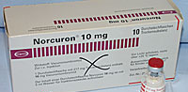
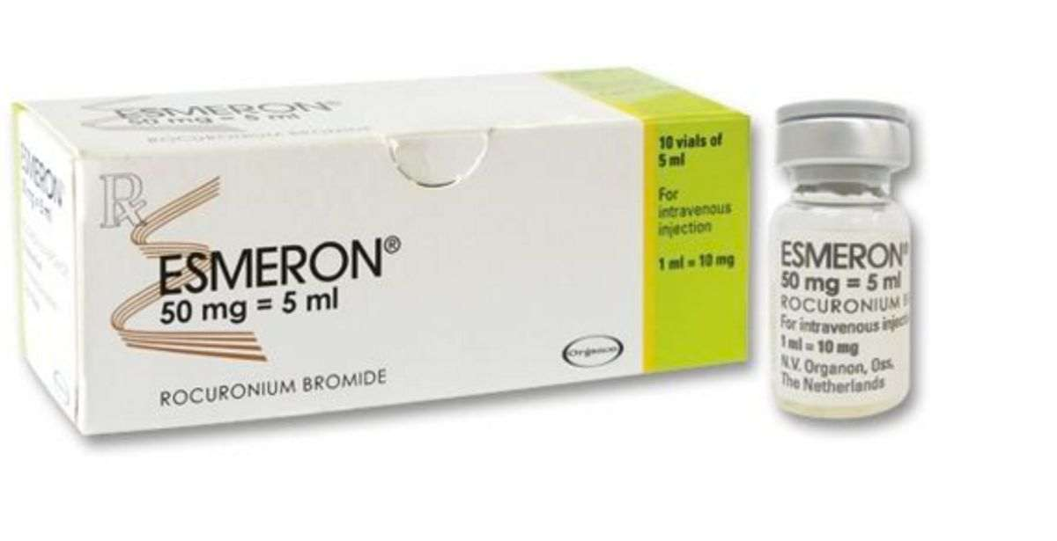
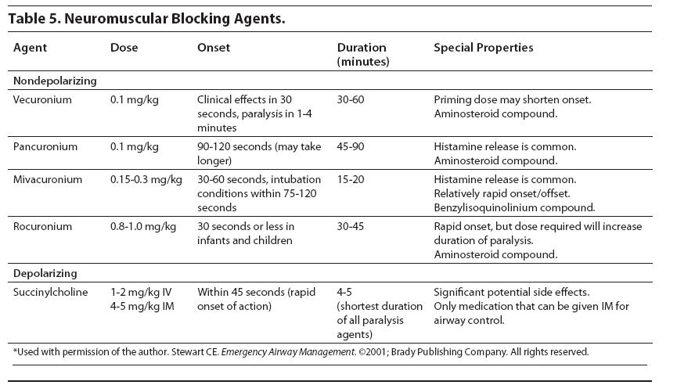
Paralitik ajanlar
Depolarizan
Süksinil kolin
Non-depolarizan
Rokuronyum
Veküronyum
Atraküryum
Panküronyum

Slide 40
Süksinilkolin
Hızlı etkili ve etkisi çabuk biter
1,5 mg/kg iv. Yüksek doz vermek paralizi etkisini değiştirmez ancak düşük doz vermek yeterli paralizi sağlamayabilir. O sebeple yüksek doz vermekten korkmayın.
Miyastenia Graves hastalarında kullanılabilir. 2mg/kg iv
KONTRAENDİKE!!
Malign hipertermi öyküsü (kişisel veya aile)
Denervasyon içeren nöromüsküler hastalıklar (myastenia gravis'te güvenlidir)
Kas distrofisi
72 saatin üzerinde inme
Rabdomiyoliz
72 saatin üzerinde yanık
Önemli hiperkalemi (örneğin, bir elektrokardiyogramdaki karakteristik değişikliklerle önerilen)
Serum K değerini 0.5 mEq/l yükseltir.

Slide 41
Roküronyum
Orta etki süreli
Süksinilkolin KE ise mükemmel opsiyon
1-1,2 mg/kg iv arkasından 20 ml SF
45-60 sn etki başlangıcı
45 dk etki süresi

Slide 42
Veküronyum
Orta etki süresi
Kardiyak etkisi yok
Nadir hipersensitivite
Safra ile atılır
0,01 mg/kg IV 3 dakika önceden yapılmalı. İndüksiyonda 0,15mg/kg tekrar doz gerekir.
75-90 sn etki başlangıcı

Slide 43
ANtidotlar
Neostigmin:
Asetilkolinesteraz inhibitörü
0,06-0,08 mg/kg IV (%40 fonksiyon geri gönüşü)
Nadir olarak acil serviste ihtiyaç olur
Sugammadex:
Roküronyum ve diğer steroid bazlı NMBA antidotu
16 mg/kg IV
3 dk içinde etki gösterir.

Slide 44
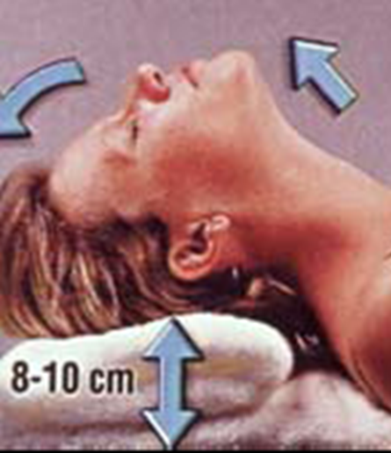
Hızlı Ardışık Entübasyon Evre 5 – Koruma ve Pozisyon (+20 sn)
Hasta entübasyon için uygun pozisyona getirilmeli
Baş ekstansiyonda, boyun fleksiyonda (koklama pozisyonu)
Direk laringoskop kullanılacaksa servikal ekstansiyon ve başın elevasyonu daha optimal bir pozisyon sağlar
Sellick manevrası artık rutin olarak önerilmiyor.
Çünkü çoğu uygulayıcı tarafından yanlış yapılıyor. Uygulanmasına rağmen aspirasyon genellikle gerçekleşiyor.
Laringeal görüş kısıtlı ise hasta bazlı olarak uygulanabilir.
İndüksiyon sonrası SpO2 %90’ın altına düşmedikçe BMV bilinçsiz ve apneik olmasına rağmen önerilmiyor.

Slide 45
Hızlı Ardışık Entübasyon Evre 6 – Entübasyon/Doğrulama (+45 sn)
Paralizan ajandan 45-60 sn sonra hastanın çenesini gevşeklik açısından kontrol edin
Laringoskopu hastanın sağ ağız kenarından dili ortaya itecek şekilde yavaşça ilerleyin
Vokal kordları gördükten sonra entübasyon tüpünü yerleştirin
Yanınızdaki bir kişiden oskülte etmesini isteyin
Klinik bulgular arasında en güvenilir bulgu vokal kordlar arasından geçildiğinin görülmesi olsa da kapnometre ve kapnografi daha güvenilir araçlardır.

Slide 46
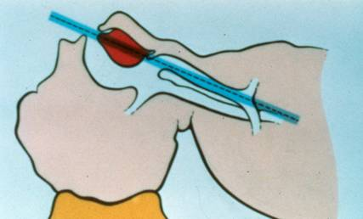
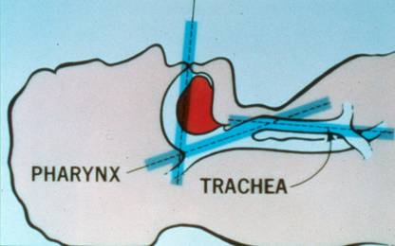
Hızlı Ardışık Entübasyon Evre 6 – Entübasyon/Doğrulama (+45 sn)
Başarılı bir entübasyon için pozisyon verilmesi son derece önemlidir

Slide 47
Entübasyon için bazı önemli noktalar:
Gerekli olduğunu düşünüyorsanız mümkün olduğunca erken yapın
En deneyimli personel yapsın
Hasta yeterince gevşek değilse denemeyin
Entübasyonda deneyiminiz azsa ambu-maske ile ventilasyon-oksijenizasyon sağlayın
30 sn’den fazla zaman harcamayın
Ambu-maske uygulayın

Slide 48
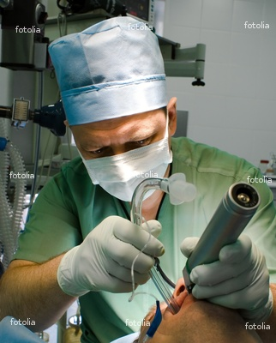
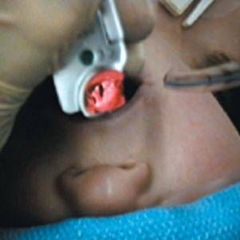
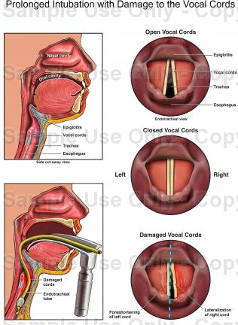
ENTÜBASYON İŞLEMİNİN UYGULAMA BASAMAKLARI

Slide 49
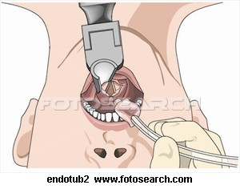
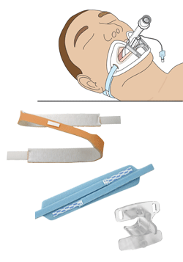
ENTÜBASYON İŞLEMİNİN UYGULAMA BASAMAKLARI
49

Slide 50
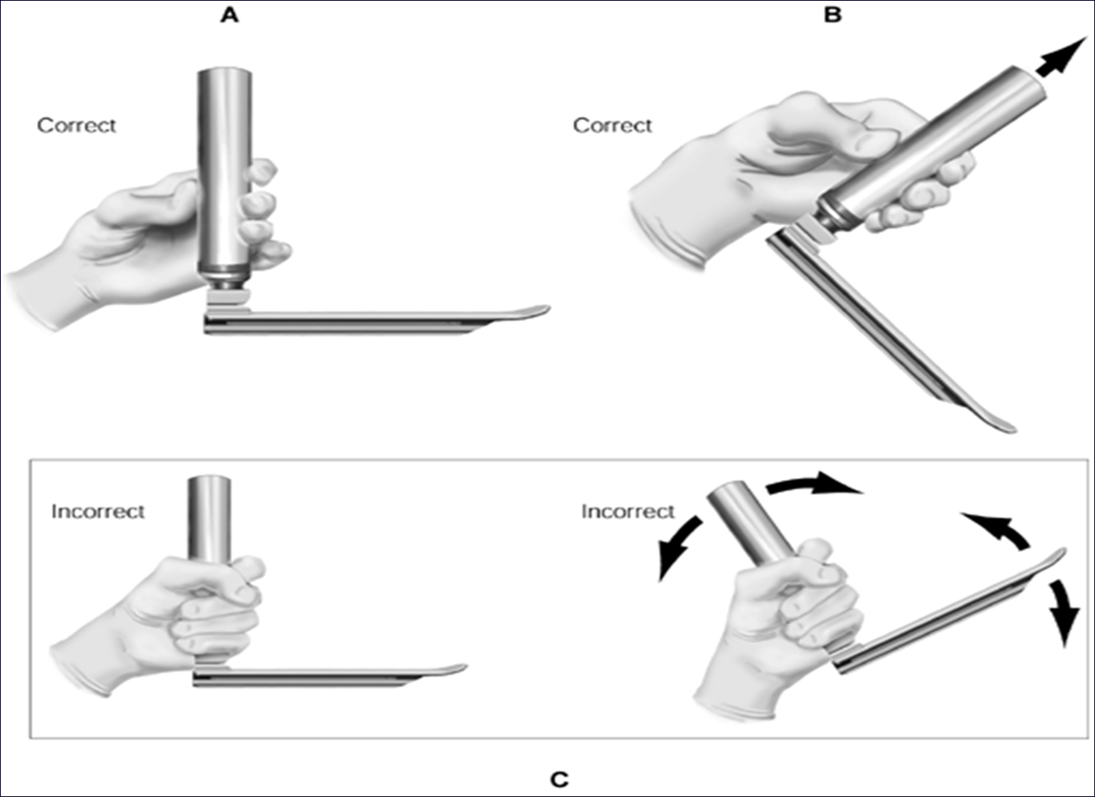
Laringoskop Pozisyonu

Slide 51
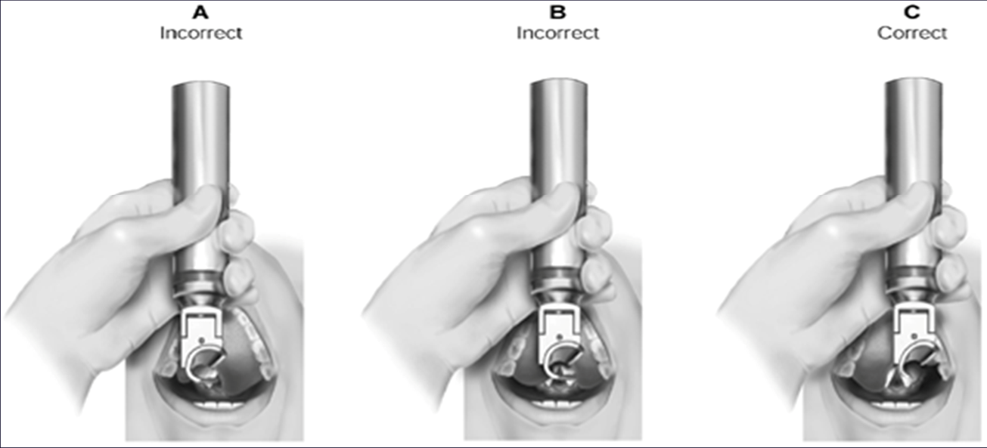
Hızlı Ardışık Entübasyon Evre 6 – Entübasyon/Doğrulama (+45 sn)
Laringoskobu sol elinizle tutun, dilin sağından yavaşça ilerleyin, dili sola ittirin

Slide 52
Hızlı Ardışık Entübasyon Evre 6 – Entübasyon/Doğrulama (+45 sn)
Başarılı entübasyonun yardımcı göstergeleri:
AC seslerinin eşit olarak dinlenmesi
Mide bölgesinde hava sesi duyulmaması
Tüpün içinin buğulanması
O2 satürasyonun düşmemesi veya yükselmesi

Slide 53
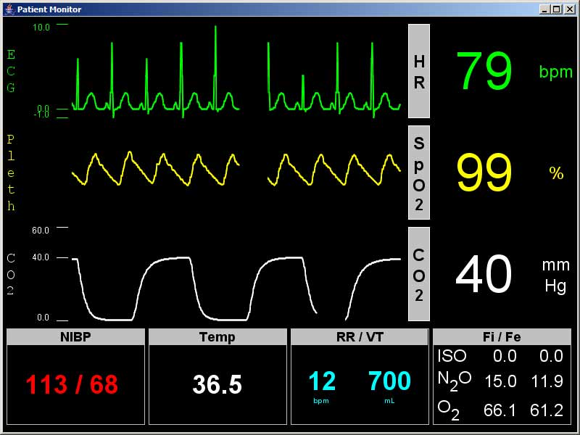
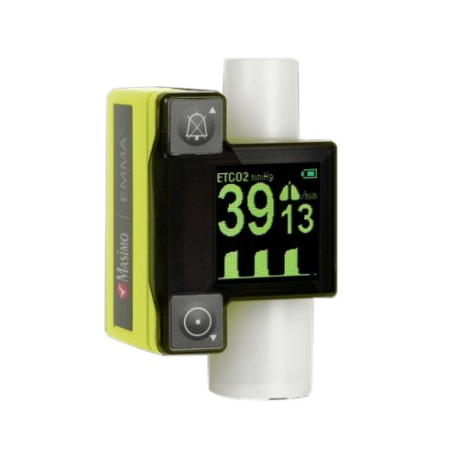
Hızlı Ardışık Entübasyon Evre 6 – Entübasyon/Doğrulama (+45 sn)

Slide 54
Hızlı Ardışık Entübasyon Evre 6 – Entübasyon/Doğrulama (+45 sn)
Entübasyon tüpünü sabitleme

Slide 55
Hızlı Ardışık Entübasyon Evre 6 – Entübasyon/Doğrulama (+45 sn)
Komplikasyonlar
Özefageal entübasyon
Ana bronş entübasyonu
Pnömotoraks
Orofarengeal kanama
Vokal kord yaralanması
Diş kırıkları
Kusma ve aspirasyon
Stabil olmayan boyun omurlarının hareketi ve paralizi

Slide 56
Hızlı Ardışık Entübasyon Evre 7 – Entübasyon Sonrası (+60 sn)
Hasta mekanik ventilasyona bağlanır
Vitaller + pulse-O2 kontrol edilir
AC grafisi istenir

Slide 57
Hızlı Ardışık Entübasyon Evre 7 – Entübasyon Sonrası (+60 sn)
Hipoksi + bradikardi
Özefagus entübasyonu
Hipotansiyon
Ajanlar
Tansiyon pnömotoraks
Hipertansiyon
Yetersiz sedasyonun göstergesi
Taşikardi + hipertansiyon
Uyanma belirtisi

Slide 58
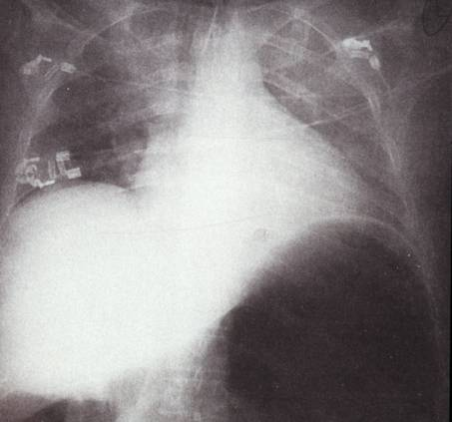
Hızlı Ardışık Entübasyon Evre 7 – Entübasyon Sonrası (+60 sn)
Mide entübasyonuna bağlı gastrik distansiyon

Slide 59
Hızlı Ardışık Entübasyon Evre 7 – Entübasyon Sonrası (+60 sn)
Entübasyon sonrası hastanın durumu kötüleşiyorsa;
D: Displacement
O: Obstrüksiyon
P: Pnömotoraks
E: Ekipman sorunu

Slide 60
ÖZET
Havayolu yönetimi ilk önceliğiniz olmalıdır
Travma olasılığında boyunu koruyun
Kalıcı havayolu gereksinimi olup olmadığına karar verin
Entübasyona karar verirseniz hemen uygulayın, gecikmeyin
HAE’u uygulayın
Entübe hastayı sık sık değerlendirin
60

Slide 61
Dikkat
Anatomiyi kontrol etmeden entübasyona girişmeyin
Hastaya pozisyon vermeyi ihmal etmeyin
Ekipman eksiğiniz olmadığına emin olun
Asla eldivensiz çalışmayın ve etrafınızdakileri uyarın
Başarısız denemeden sonra ısrar etmeyin
Maske ile solunumu destekleyin ve tekrar deneyin
İlk kez entübasyon yapanlarda başarısız entübasyon nedeni
Yetersiz ekipman ve yetersiz pozisyondur

Slide 62
Kaynaklar
UpToDate: https://www.uptodate.com/contents/rapid-sequence-intubation-for-adults-outside-the-operating-room
Rosen's Emergency Medicine Concepts and Clinical Practice 9th Edition 2017
Tintinalli's Emergency Medicine: A Comprehensive Study Guide, 8th edition
Acil Havayolu Yönetimi Ders notları, Prof. Dr. Seçgin Söyüncü
Erişkinde Hava Yolu yönetimi ders notları, Dr. Deniz Dedeoğlu Kılıç
Havayolu Yönetimi Ders Notları, Oktay Eray
Teşekkürler..

